Slide 1
과목_학년학기_단원 | suh_p_0301_07
차시명 | 0304 계획 수립과 수행 (수학 놀이 올림픽을 준비해요!)
파일명 | suh_p_0301_07_0304
검토 | 담당
수학팀 | 김윤희
문서 HISTORY
번호 | 버전 | 문서 작성일 | 내용 비고 | 작성자 (내선번호) | 검토자
1 | V 1.0 | 2022.02.26 | 문서 발생 | 유청훈
2 | V 1.0 | 2022.03.23 | 1차 검수 |  | 김윤희
3 | V 2.0 | 2022.03.24 | 2차 검수 |  | 김예림
4 | V 3.0 | 2022.03.25 | 문서 수정 | 김윤희
5
6
7
8
9
10
11

Slide 2
학습 단계 | 자료명 |  | 프레임 수 | 교과서 정보 | 파일명 | 자료 형태
도입 | 학습 목표 | 이번 시간에 배울 내용 | 1 |  | suh_p_0301_07_0304_101_1.html | Html5
전개 | 활동 1 | [활동 1] 수학 놀이 조사 내용 공유하기 | 1 | 수학 142쪽 | suh_p_0301_07_0304_201_1.html | Html5
전개 | 활동 2 | [활동 2] 수학 놀이 계획서 작성하기 | 1 | 수학 143쪽 | suh_p_0301_07_0304_202_1.html | Html5
전개 | 활동 3 | [활동 3] 우리 모둠에서 만든 수학 놀이를 간단히 체험해 보고 모둠별 놀이 계획서 수정하기 | 1 | 수학 144~145쪽 | suh_p_0301_07_0304_203_1.html | Html5
전개 | 활동 4 | [활동 4] 우리 반 수학 놀이 올림픽 계획 세우기 | 1 | 수학 144~145쪽 | suh_p_0301_07_0304_204_1.html | Html5
전개 | 활동 5 | [활동 5] 수학 놀이 올림픽을 위해 준비해야 할 점 생각해 보기 | 1 | 수학 144~145쪽 | suh_p_0301_07_0304_205_1.html | Html5
정리 | 차시 예고 | 다음 시간에 배울 내용 | 1 |  | suh_p_0301_07_0304_301_1.html | Html5
총 프레임 수 |  |  | 7

Slide 3

3-1
7. 프로젝트 수학 놀이 올림픽
Suh_p_0301_07_0304_101_1
0304 계획 수립과 수행 (수학 놀이 올림픽을 준비해요!)
Θ Description & Function
[이번 시간에 배울 내용]
준비물 클릭 시 박스 나타남. 엑스 버튼으로 닫기.
#1
1
이번 시간에는 무엇을 배울까요?
수학 놀이를 만들고 수학 놀이 올림픽을 준비할 수 있습니다.
수학 놀이 올림픽 프로젝트 활동을 돌아보고 경험을 나눌 수 있습니다.
#2
수학 놀이에 사용될 준비물

Slide 4
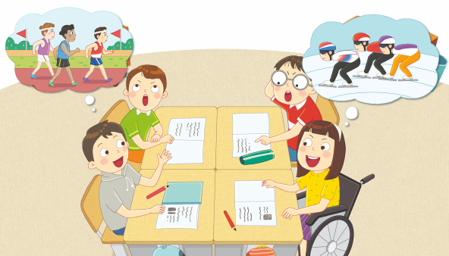
3-1
7. 프로젝트 수학 놀이 올림픽
suh_p_0301_07_0304_201_1
0304 계획 수립과 수행 (수학 놀이 올림픽을 준비해요!)
Θ Description & Function
여러 가지 수학 놀이 중에서 하고 싶은 놀이를 정하고 직접 해 보며 수학 놀이 올림픽을 위해 어떤 준비가 더 필요한지 알아봅시다.
탭 이벤트
그림
물음 1
물음 2
물음 3
#1
수 이어달리기 놀이는 어때?
알고 있는 놀이에
수학 내용을 넣어
만들어 볼까?
삽화 파일명 | SA31706.psd 수학 3-1_이미지원본\136148초등수학교3-1-7\Links

Slide 5


3-1
7. 프로젝트 수학 놀이 올림픽
suh_p_0301_07_0304_201_1
0304 계획 수립과 수행 (수학 놀이 올림픽을 준비해요!)
Θ Description & Function
여러 가지 수학 놀이 중에서 하고 싶은 놀이를 정하고 직접 해 보며 수학 놀이 올림픽을 위해 어떤 준비가 더 필요한지 알아봅시다.
답 칸 클릭하면 답 나타남. 정답 확인 버튼은 정답 가리기로 토글 됨.
그림
물음 1
물음 2
물음 3
모둠 친구들에게 내가 조사해 온 수학 놀이를 소개할 때 어떤 것을 소개해야 할까요?
놀이 이름이 무엇인지 소개합니다.
어떻게 알게 된 놀이인지 소개합니다.
어떻게 하는 놀이인지 소개합니다.
#1

Slide 6

3-1
7. 프로젝트 수학 놀이 올림픽
suh_p_0301_07_0304_201_1
0304 계획 수립과 수행 (수학 놀이 올림픽을 준비해요!)
Θ Description & Function
여러 가지 수학 놀이 중에서 하고 싶은 놀이를 정하고 직접 해 보며 수학 놀이 올림픽을 위해 어떤 준비가 더 필요한지 알아봅시다.
답 칸 클릭하면 답 나타남. 정답 확인 버튼은 정답 가리기로 토글 됨.
그림
물음 1
물음 2
물음 3
우리 모둠이 조사해온 수학 놀이 올림픽 종목을 적어 보세요.
날아라 비행기입니다.
찍찍이 양궁입니다.
#1

Slide 7
3-1
7. 프로젝트 수학 놀이 올림픽
suh_p_0301_07_0304_201_1
0304 계획 수립과 수행 (수학 놀이 올림픽을 준비해요!)
Θ Description & Function
여러 가지 수학 놀이 중에서 하고 싶은 놀이를 정하고 직접 해 보며 수학 놀이 올림픽을 위해 어떤 준비가 더 필요한지 알아봅시다.
답 칸 클릭하면 답 나타남. 정답 확인 버튼은 정답 가리기로 토글 됨.
그림
물음 1
물음 2
물음 3
반 친구들과 함께 할 놀이를 고르기 위해 생각해야 할 점은 무엇인가요?
수학을 활용하거나 수학 내용이 포함되어야 합니다.
학교 교실에서 할 수 있어야 합니다.
놀이가 안전해야 합니다.
준비물을 구할 수 있어야 합니다.
#1

Slide 8

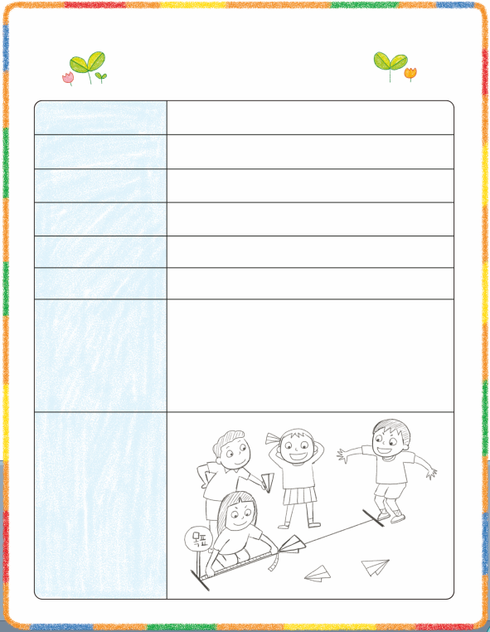


3-1
7. 프로젝트 수학 놀이 올림픽
suh_p_0301_07_0304_202_1
0304 계획 수립과 수행 (수학 놀이 올림픽을 준비해요!)
#1
Θ Description & Function
조사한 종목 중에서 하나를 골라 놀이를 만들어 보세요.
꾸러미 23 약물 추가
탭 이벤트
확대 버튼 및 풀 팝업창(다음 슬라이드)
활동지 다운로드 버튼(1~3번) 다운로드 되는 파일은
(3-1-7)활동자료_03_04차시.pdf
꾸러미 23
방법
그림
물음 1
#2
수학 놀이 계획
수학 놀이 이름
날아라 비행기
놀이와 비슷한
올림픽 종목
투포환, 창던지기
놀이에 필요한 수학
거리(cm,, mm), 덧셈
준비물
색종이, 줄자
놀이 인원
4명
놀이 시간
10분
1. 종이비행기를 접고 시작 지점과 목표 지점을 정한다.
놀이 방법
2. 종이비행기를 날려 목표 지점에 가깝게 붙인다.
3. 종이비행기와 목표 지점 사이의 길이를 잰다.
4. 2번 시도한 후 거리를 더해서 결과를 낸다.
5. 가장 길이가 짧은 모둠이 이긴다.
놀이 장면
#4
#3
삽화 파일명 | SA31707.psd 수학 3-1_이미지원본\136148초등수학교3-1-7\Links

Slide 9


3-1
7. 프로젝트 수학 놀이 올림픽
suh_p_0301_07_0304_202_1
0304 계획 수립과 수행 (수학 놀이 올림픽을 준비해요!)
Θ Description & Function
#1
수학 놀이 계획
< 확대 버튼 클릭 시 나타나는 화면>
1. 글씨는 들어가는대로 최대한 크게 넣어주시고 확대 축소 바 넣어주세요.
수학 놀이 이름
날아라 비행기
놀이와 비슷한
올림픽 종목
투포환, 창던지기
놀이에 필요한 수학
거리(cm,, mm), 덧셈
준비물
색종이, 줄자
놀이 인원
4명
놀이 시간
10분
1. 종이비행기를 접고 시작 지점과 목표 지점을 정한다.
2. 종이비행기를 날려 목표 지점에 가깝게 붙인다.
3. 종이비행기와 목표 지점 사이의 길이를 잰다.
4. 2번 시도한 후 거리를 더해서 결과를 낸다.
5. 가장 길이가 짧은 모둠이 이긴다.
놀이 방법
놀이 장면
삽화 파일명 | SA31707.psd 수학 3-1_이미지원본\136148초등수학교3-1-7\Links

Slide 10
3-1
7. 프로젝트 수학 놀이 올림픽
suh_p_0301_07_0304_202_1
0304 계획 수립과 수행 (수학 놀이 올림픽을 준비해요!)
Θ Description & Function
조사한 종목 중에서 하나를 골라 놀이를 만들어 보세요.
꾸러미 23
답 칸 클릭하면 답 나타남. 정답 확인 버튼은 정답 가리기로 토글 됨.
방법
그림
물음 1
수학 놀이 계획서에 어떤 내용이 들어가야 할까요?
놀이에 사용될 수학 내용이 들어가야 합니다.
놀이에 필요한 준비물이 들어가야 합니다.
놀이 시간, 놀이 인원이 들어가야 합니다.
놀이 방법이 들어가야 합니다.
#1

Slide 11
3-1
7. 프로젝트 수학 놀이 올림픽
suh_p_0301_07_0304_203_1
0304 계획 수립과 수행 (수학 놀이 올림픽을 준비해요!)
Θ Description & Function
우리 모둠에서 만든 수학 놀이를 간단히 체험해 보고 모둠별 놀이 계획서를 수정해 봅시다.
탭 이벤트
답 칸 클릭하면 답 나타남. 정답 확인 버튼은 정답 가리기로 토글 됨.
방법
물음 3
#1
물음 1
물음 2
우리 모둠에서 계획한 수학 놀이를 하기 위해서 어떤 준비가 필요한가요?
준비물이 있어야 합니다.
넓은 공간이 필요합니다.
책상을 모둠 형태로 배치해야 합니다.
점수를 기록할 종이와 필기도구가 필요합니다.
#2

Slide 12

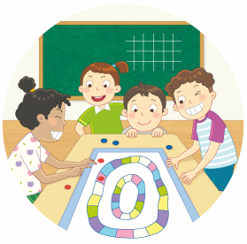
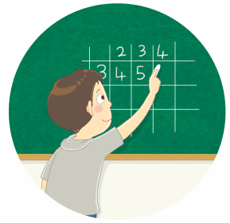
3-1
7. 프로젝트 수학 놀이 올림픽
suh_p_0301_07_0304_203_1
0304 계획 수립과 수행 (수학 놀이 올림픽을 준비해요!)
Θ Description & Function
우리 모둠에서 만든 수학 놀이를 간단히 체험해 보고 모둠별 놀이 계획서를 수정해 봅시다.
방법
물음 3
물음 1
물음 2
우리 모둠이 만든 놀이를 함께해 보세요.
삽화 파일명 | SA31708-동그라미.psd 수학 3-1_이미지원본\136148초등수학교3-1-7\Links

Slide 13
3-1
7. 프로젝트 수학 놀이 올림픽
suh_p_0301_07_0304_203_1
0304 계획 수립과 수행 (수학 놀이 올림픽을 준비해요!)
Θ Description & Function
우리 모둠에서 만든 수학 놀이를 간단히 체험해 보고 모둠별 놀이 계획서를 수정해 봅시다.
답 칸 클릭하면 답 나타남. 정답 확인 버튼은 정답 가리기로 토글 됨.
방법
물음 3
물음 1
물음 2
놀이를 하면서 고쳐야 할 놀이 규칙이 있었는지 생각해 보고 고쳐 써 보세요.
시간이 부족한 것 같습니다.
규칙을 공평하게 바꿔야 합니다.
참가 인원을 줄여야 할 것 같습니다.
#1

Slide 14
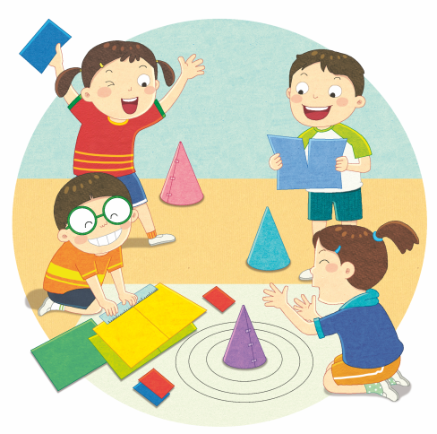
3-1
7. 프로젝트 수학 놀이 올림픽
suh_p_0301_07_0304_204_1
0304 계획 수립과 수행 (수학 놀이 올림픽을 준비해요!)
Θ Description & Function
우리 반 수학 놀이 올림픽 계획을 세워봅시다.
탭 이벤트
#1
방법
물음 3
물음 4
물음 1
물음 2
우리 모둠이 만든 놀이를 친구들에게 소개해 보세요.
삽화 파일명 | SA31709.psd 수학 3-1_이미지원본\136148초등수학교3-1-7\Links

Slide 15
3-1
7. 프로젝트 수학 놀이 올림픽
suh_p_0301_07_0304_204_1
0304 계획 수립과 수행 (수학 놀이 올림픽을 준비해요!)
Θ Description & Function
우리 반 수학 놀이 올림픽 계획을 세워봅시다.
답 칸 클릭하면 답 나타남. 정답 확인 버튼은 정답 가리기로 토글 됨.
방법
물음 3
물음 4
물음 1
물음 2
다른 모둠이 만든 놀이와 우리 모둠이 만든 놀이의 공통점과 차이점을 비교해 보세요.
덧셈과 뺄셈이 필요한 놀이입니다.
도형과 관련된 놀이입니다.
점수가 높은 모둠이 이기는 놀이입니다.
#1

Slide 16



3-1
7. 프로젝트 수학 놀이 올림픽
suh_p_0301_07_0304_204_1
0304 계획 수립과 수행 (수학 놀이 올림픽을 준비해요!)
Θ Description & Function
우리 반 수학 놀이 올림픽 계획을 세워봅시다.
직접 쓰기 기능 추가. 초록색 네모 부분에 직접 쓰기 기능 넣어주세요. 직접 쓰는 글씨는 초록색. (개발물에서는 초록색 네모는 안 보임.)
지시문 추가. 볼드 > 쓸 수
예 보기 클릭하면 파란색 텍스트 나타남. 버튼은 직접 쓰기로 토글됨.
기능 참고 개발물
http://cdata2.tsherpa.co.kr/tsherpa/MultiMedia/Flash/2020/curri/index.html?flashxmlnum=tb&classa=A8-C1-31-MM-MM-04-06-09-0-0-0-0&classno=MM_31_04/suh_0301_05_0009/suh_0301_05_0009_205_1.html
방법
물음 3
물음 4
물음 1
물음 2
우리 반에서 수학 놀이 올림픽에 참가할 종목을 정해 보세요.
#2
모둠 | 종목
1모둠 | 찍찍이 양궁
2모둠 | 분수 파리잡기 놀이
3모둠 | 고리던지기 놀이
4모둠 | 휴지 오래 불기
#1
#3

Slide 17
3-1
7. 프로젝트 수학 놀이 올림픽
suh_p_0301_07_0304_204_1
0304 계획 수립과 수행 (수학 놀이 올림픽을 준비해요!)
Θ Description & Function
우리 반 수학 놀이 올림픽 계획을 세워봅시다.
직접 쓰기 기능 추가. 초록색 네모 부분에 직접 쓰기 기능 넣어주세요. 직접 쓰는 글씨는 초록색. (개발물에서는 초록색 네모는 안 보임.)
지시문 추가. 볼드 > 쓸 수
예 보기 클릭하면 파란색 텍스트 나타남. 버튼은 직접 쓰기로 토글됨.
기능 참고 개발물
http://cdata2.tsherpa.co.kr/tsherpa/MultiMedia/Flash/2020/curri/index.html?flashxmlnum=tb&classa=A8-C1-31-MM-MM-04-06-09-0-0-0-0&classno=MM_31_04/suh_0301_05_0009/suh_0301_05_0009_205_1.html
방법
물음 3
물음 4
물음 1
물음 2
우리 모둠에서 수학 놀이 올림픽 참가할 종목과 선수를 정해 보세요.
#2
종목 | 선수
찍찍이 양궁 | 철수
분수 파리잡기 놀이 | 영희
고리던지기 놀이 | 청훈
#1
#3

Slide 18

3-1
7. 프로젝트 수학 놀이 올림픽
suh_p_0301_07_0304_205_1
0304 계획 수립과 수행 (수학 놀이 올림픽을 준비해요!)
Θ Description & Function
#2
탭 이벤트
풀 팝업창 (다음 슬라이드)
답 칸 클릭하면 답 나타남. 정답 확인 버튼은 정답 가리기로 토글 됨.
수학 놀이 올림픽을 위해 준비해야 할 점을 생각해 봅시다.
#1
방법
물음 1
물음 2
다음 시간에 수학 놀이 올림픽을 시작하기 위해 미리 어떤 것들을 준비하면 좋을지 생각해 보세요.
시작 전에 미리 놀이할 수 있는 공간을 마련해야 할 것 같습니다.
모둠을 구분할 수 있는 표시가 있어야 할 것 같습니다.
놀이에 필요한 도구나 준비물을 가져와야 할 것 같습니다.
#3

Slide 19
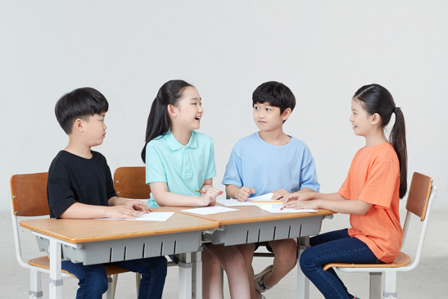
3-1
7. 프로젝트 수학 놀이 올림픽
suh_p_0301_07_0304_205_1
0304 계획 수립과 수행 (수학 놀이 올림픽을 준비해요!)
Θ Description & Function
<그림 보기 버튼 클릭 시 나타나는 화면>
삽화 파일명 | SB31708(패스).jpg 수학 3-1_이미지원본\136148초등수학교3-1-7\Links

Slide 20
3-1
7. 프로젝트 수학 놀이 올림픽
suh_p_0301_07_0304_205_1
0304 계획 수립과 수행 (수학 놀이 올림픽을 준비해요!)
Θ Description & Function
수학 놀이 올림픽을 위해 준비해야 할 점을 생각해 봅시다.
답 칸 클릭하면 답 나타남. 정답 확인 버튼은 정답 가리기로 토글 됨.
방법
물음 1
물음 2
내가 참가하는 종목을 잘하기 위해서 어떻게 하면 좋을까요?
놀이에 잘 참여하기 위해 내가 참가하는 종목의 규칙을 익혀 연습해 보면 좋을 것 같습니다.
놀이에 사용되는 수학 내용에 대해 더 알아보면 좋을 것 같습니다.
#1

Slide 21

3-1
7. 프로젝트 수학 놀이 올림픽
suh_p_0301_07_0304_301_1
0304 계획 수립과 수행 (수학 놀이 올림픽을 준비해요!)
Θ Description & Function
[다음 시간에 배울 내용]
#1
1
다음 시간에는 무엇을 배울까요?
실천과 되돌아보기 (함께하는 수학 놀이 올림픽)
146~147쪽

